Slide 1
學生證照改版教育訓練
（學生篇）
圖書資訊處 劉慶源

Slide 2
內容
學生證照申請流程
選單路徑
操作示範
注意事項

Slide 3
學生證照申請流程
學生證照
申請流程
(退件)
學生
申請證照
(退件)
各系助理
(送線上簽核)
(語言門檻)
(資訊門檻)
(急救相關證照)
(專業證照)
語言教學組
圖資處
衛保組
教資中心
審核通過

Slide 4
選單路徑
學生證照申請
  說明：語言、技術等證照之申請，經審核通過後，列入校務系統學生個人證照資料中。
  路徑：P2學生專區→S4我的申請→S413技術證照申請

Slide 5
操作示範

Slide 6
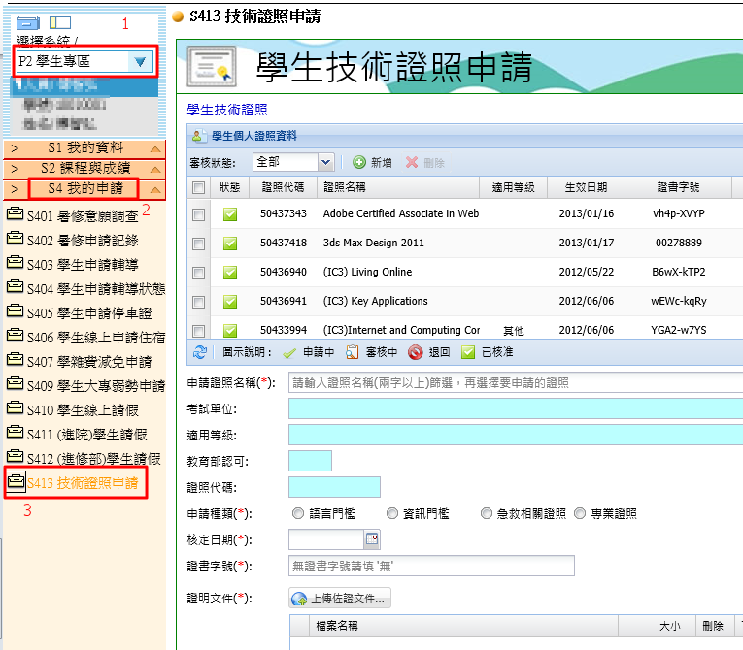
進入學生證照申請介面

Slide 7
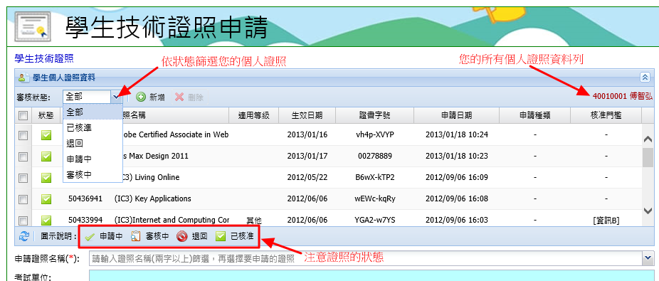
查詢證照列表

Slide 8
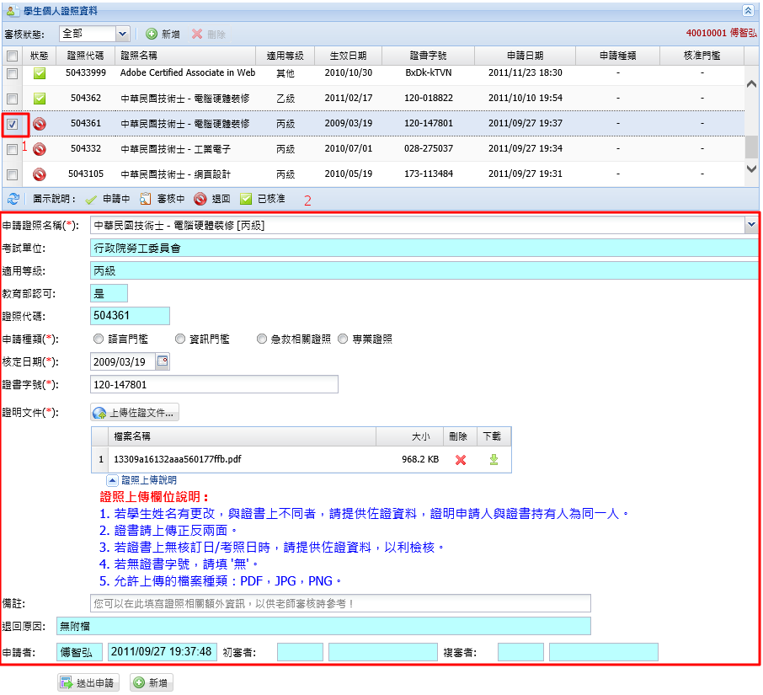
查詢證照明細

Slide 9
新增申請證照

Slide 10
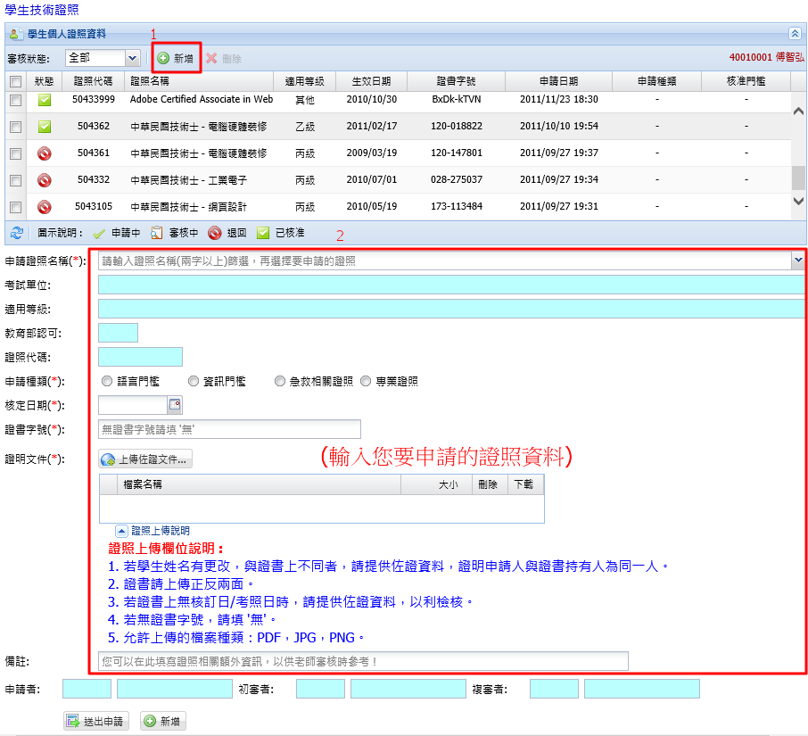
按下「新增」按鈕

Slide 11
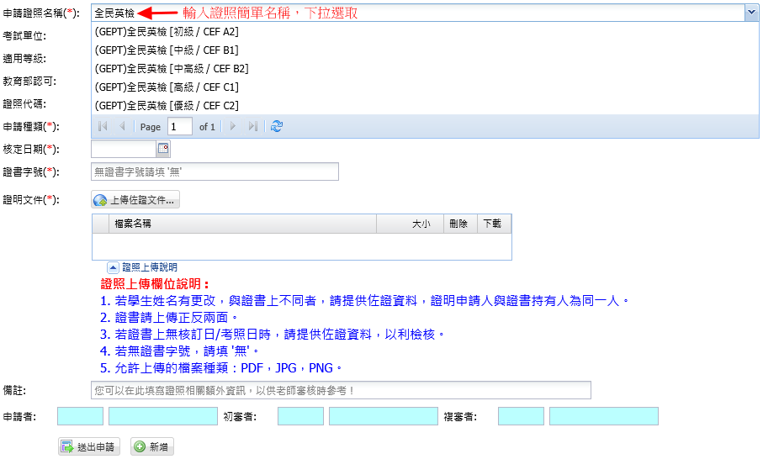
挑選證照

Slide 12
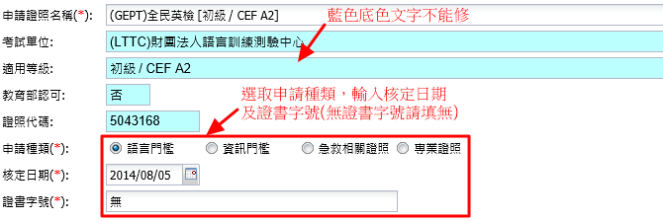
輸入證照資料

Slide 13
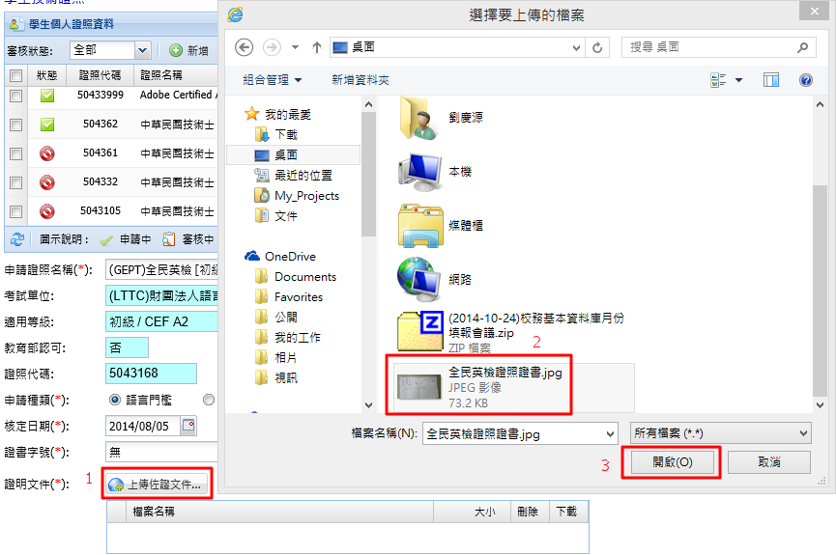
上傳佐證文件-挑選檔案

Slide 14
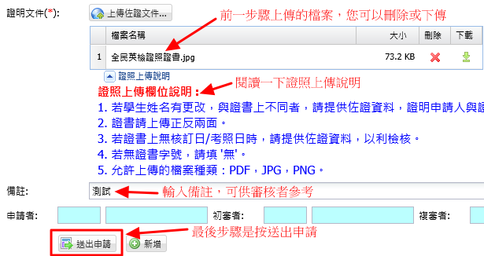
證明文件列表及輸入備註

Slide 15
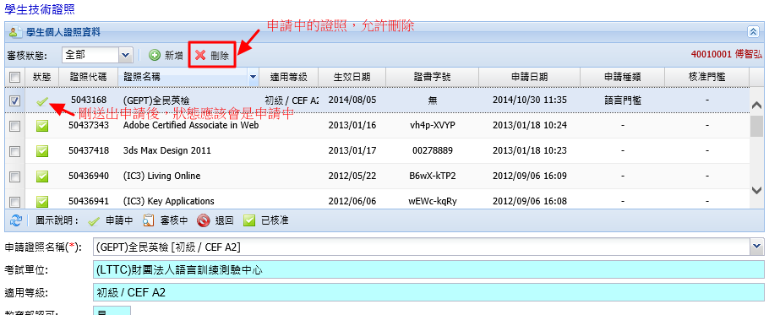
送出申請後

Slide 16
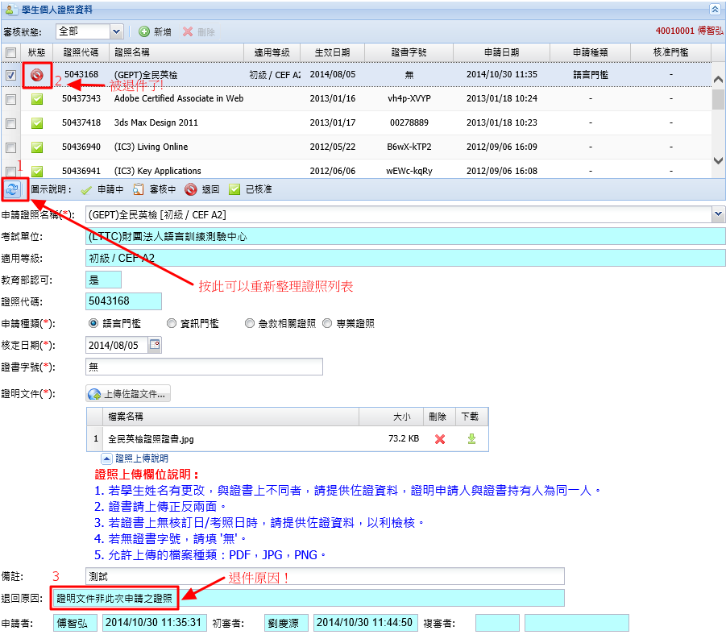
退件重送

Slide 17
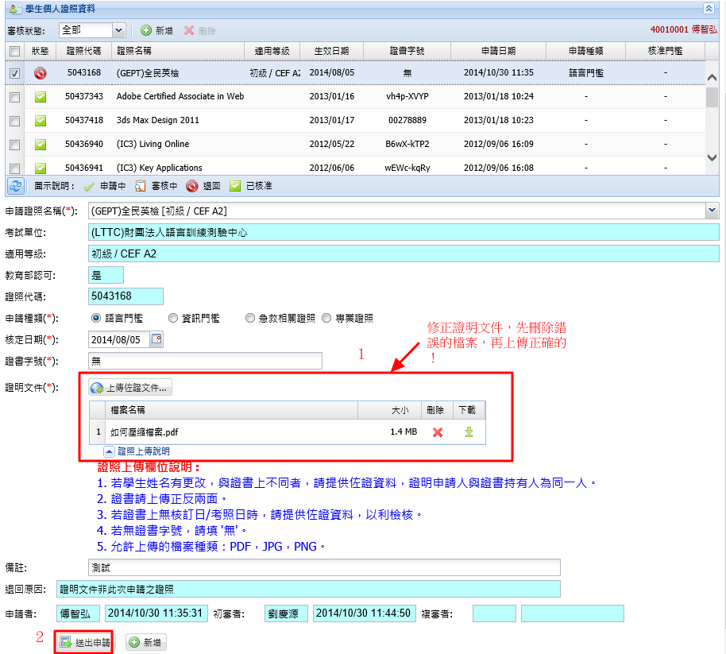
退件之原因排除後，重新送出申請

Slide 18
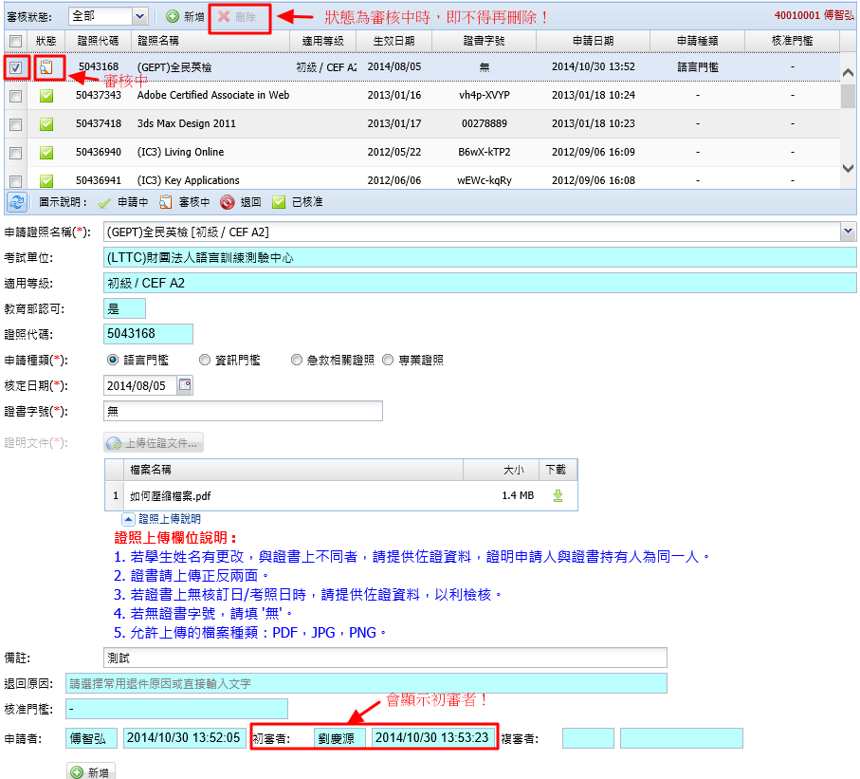
審核中的案件，即不得再刪除

Slide 19
注意事項
佐證文件允許的檔案種類有PDF、JPG、PNG。
佐證文件可上傳多個檔案。
若證照證書無證書字號時，請填「無」。
藍色底色的文字方塊，為僅供讀取欄位。
在申請種類中，請勿選取已經通過的門檻，系統會自動辨別您的「畢業門檻」是否已過。

